Slide 1
CHÀO MỪNG CÁC EM HỌC SINH LỚP 2
Môn Mĩ Thuật

Slide 2
ỦY BAN NHÂN DÂN QUẬN PHÚ NHUẬN TRƯỜNG TIỂU HỌC NGUYỄN ĐÌNH CHÍNH
TUẦN 4,5
CHỦ ĐỂ: ĐẠI DƯƠNG MÊNH MÔNG
ĐẠI DƯƠNG TRONG MẮT EM

Slide 4
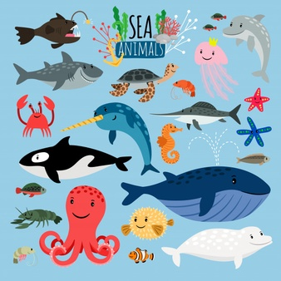
I.QUAN SÁT VÀ NHẬN XÉT :
Bức tranh này vẽ nội dung gì?
Vẽ các con vật sống dưới đại dương.

Slide 5
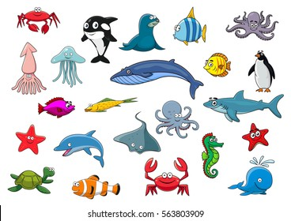
I.QUAN SÁT VÀ NHẬN XÉT :
Màu sắc các con vật trong bức tranh như thế nào?
Các con vật biển có rất nhiều màu sắc khác nhau và hình dáng cũng khác nhau.

Slide 6
II.CÁCH TẠO BỨC TRANH VỚI HÌNH CÓ SẴN
.
-B1: Vẽ màu nền trước
-B2: Sắp xếp các con vật đã cắt vào 1 tờ giấy khổ lớn để tạo hình ảnh chính
-B3: Cắt dán thêm các hình ảnh phụ ( cây cỏ, rong, rêu..)

Slide 7
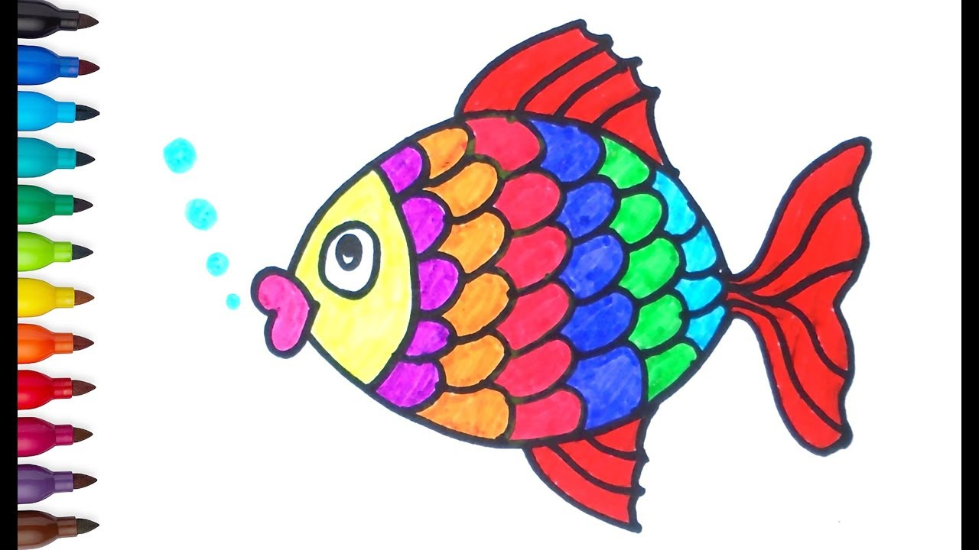

Slide 9
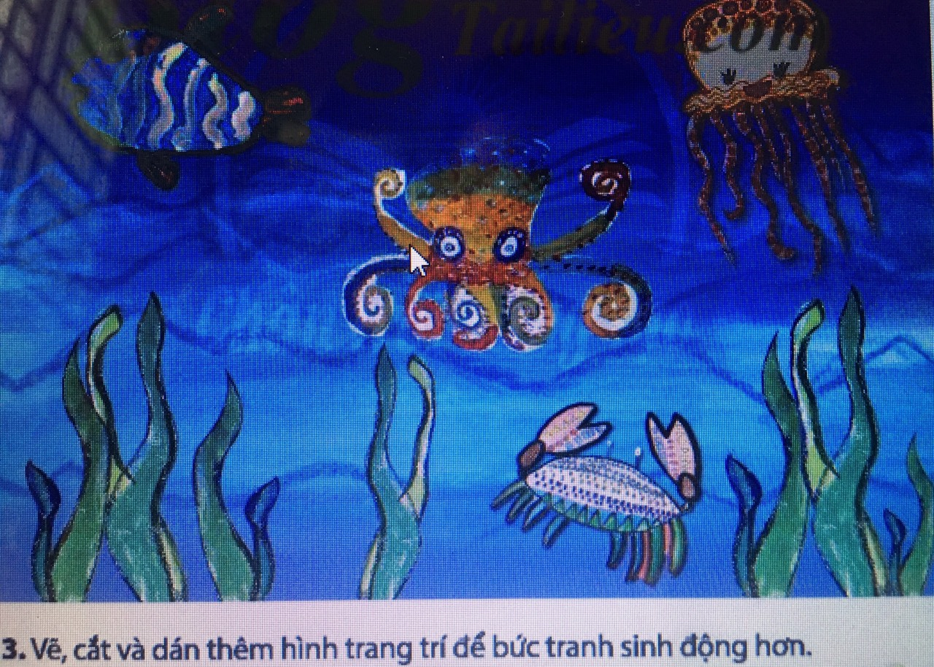

Slide 10
III.THỰC HÀNH - Sắp xếp các con vật đã cắt vào 1 tờ giấy khổ lớn để tạo hình ảnh chính Vẽ thêm các hình ảnh phụ ( cây cỏ, rong, rêu..)

Slide 11
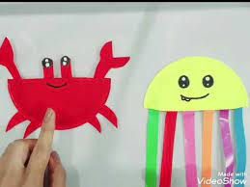
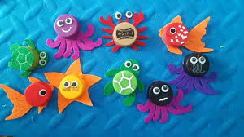
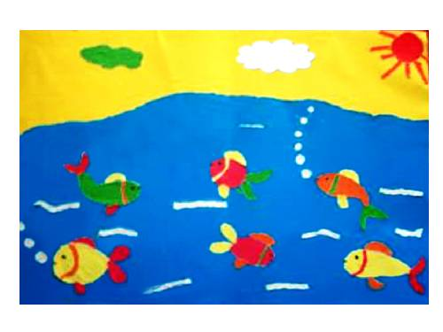
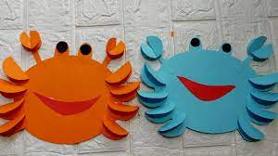
MỘT SỐ HÌNH CẮT DÁN ĐỘNG VÂT BIỂN

Slide 12
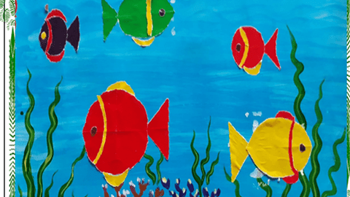

Slide 13
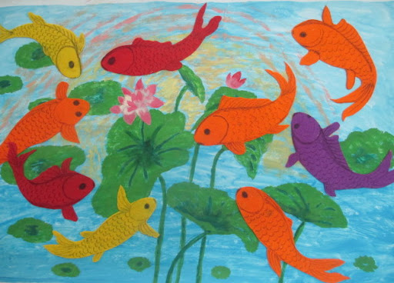

Slide 14
TRƯNG BÀY SẢN PHẨM VÀ CHIA SẺ
Chia sẻ cảm nhận của em về bài cắt dán động vật biển của mình và bạn
Cách sắp xếp các con vật biển cân đối chưa ? Màu sắc như thế nào ?

Slide 15
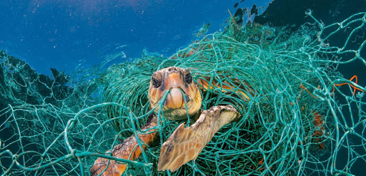
THÔNG ĐIỆP

Slide 16
Chúc các em nhiều sức khoẻ

